Slide 1

Тестовая инфраструктура в облаке

Slide 2
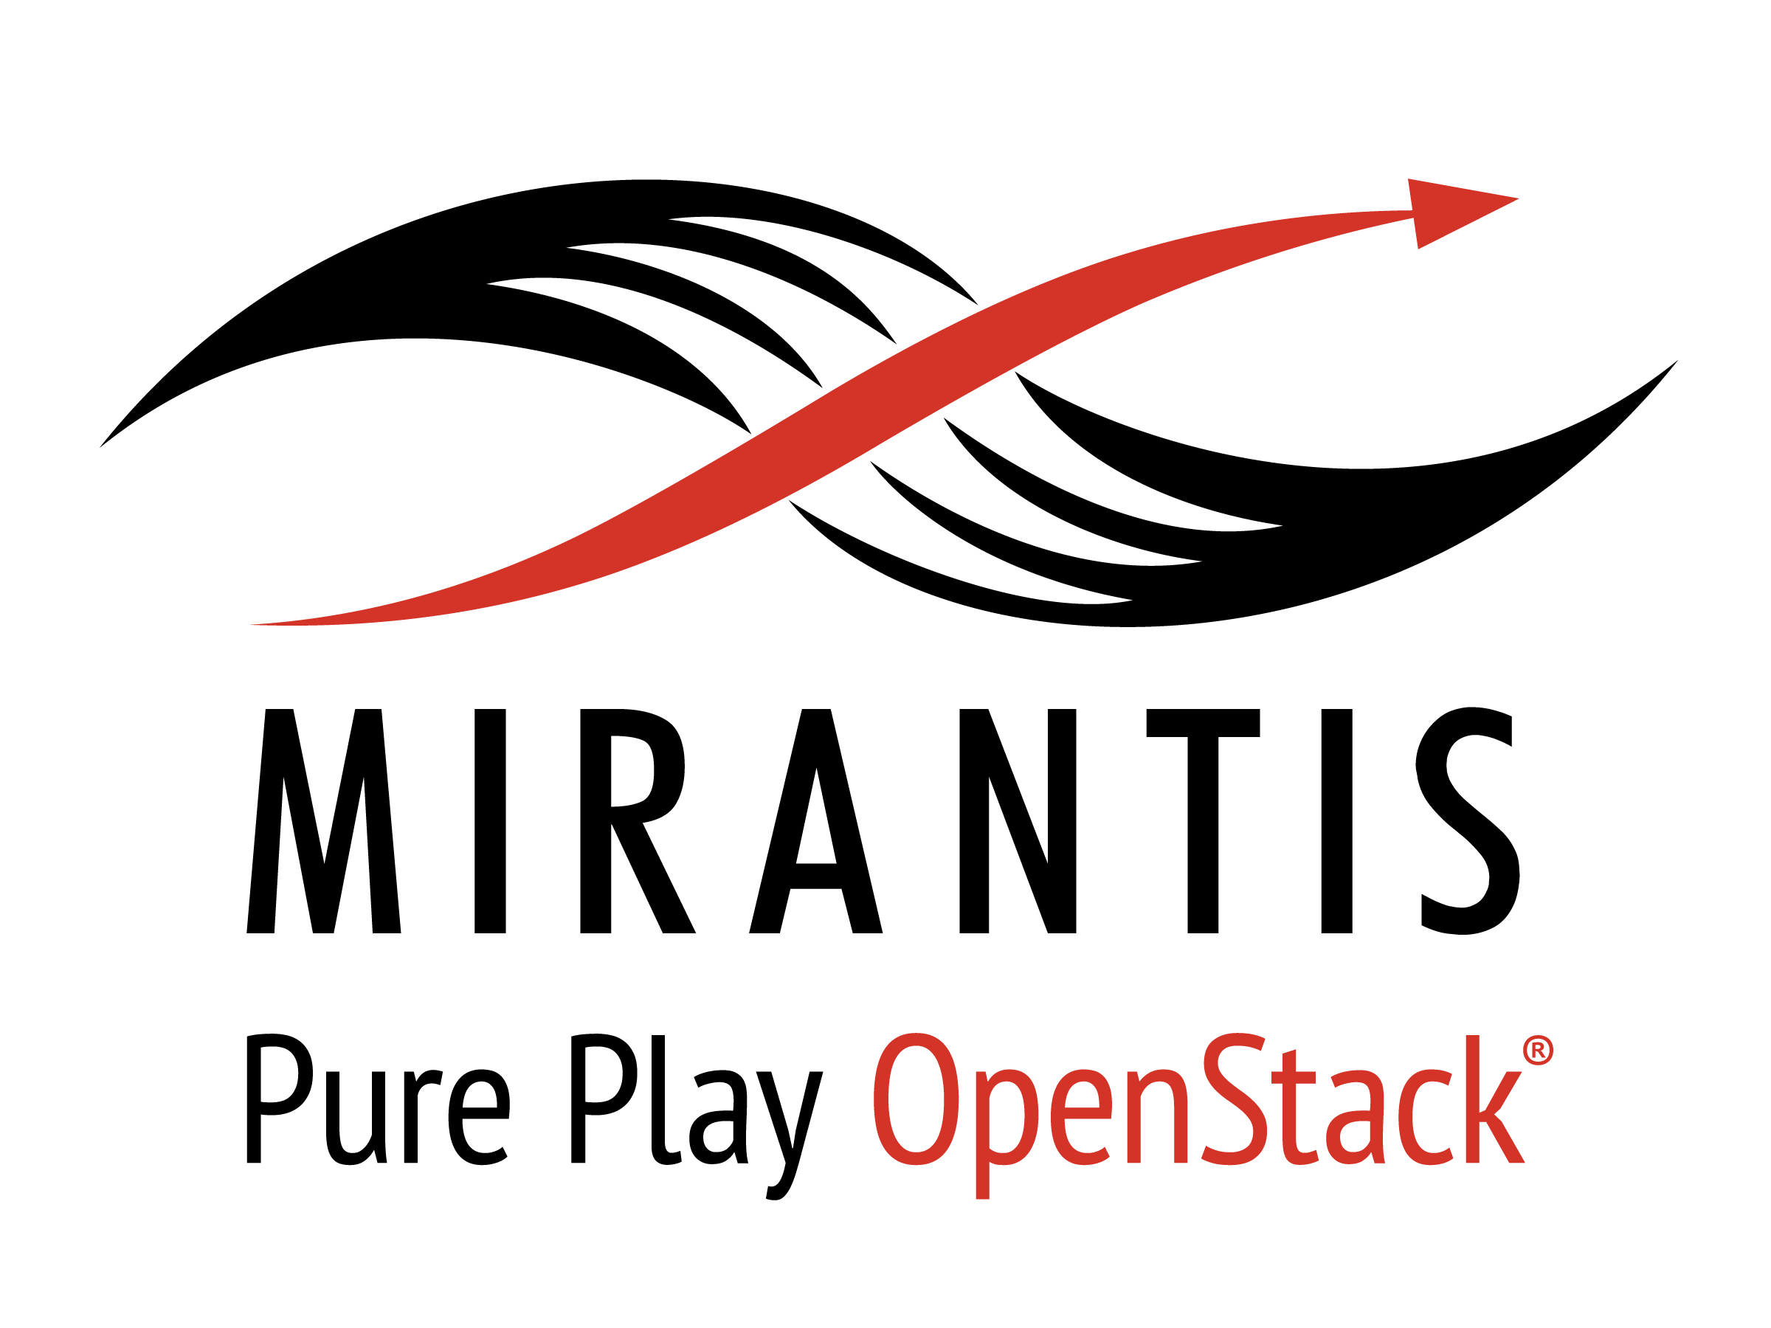
Нурлыгаянов Тимур
3 года в тестировании,
Senior QA Engineer at Mirantis Inc.
Проекты, которыми сейчас занимаюсь:
OpenStack Murano
OpenStack Mistral
Mirantis OpenStack Express

Slide 3
Тестовая инфраструктура
- Требуется квалификация и опыт
- Растущее число узлов и связей
- Затраты на поддержку
- Рутина

Slide 4
Что я делал сегодня?
Настраивал лабу. Нет, пока не работает (
Тестировал )
Митинги

Slide 5
Облачные платформы

Slide 6
Публичные облачные платформы
+ Легко начать, доступ ко многим сервисам
+ Легко масштабируется
- Нет контроля над окружением
- Аренда вычислительных мощностей и сервисов

Slide 7
Приватные облачные платформы
+ Возможность развернуть “облако” на собственных вычислительных ресурсах
+ Полный контроль над всем происходящим в “облаке”
- Сложно начать

Slide 8
‘Облако’ - это просто
Как установить OpenStack?
Devstack scripts:
http://devstack.org/
Mirantis OpenStack:
http://software.mirantis.com/
И ещё 1001 способ...

Slide 9
Создание инфраструктуры
Jenkins CI Server, 1 server
Jenkins slave nodes, 3 servers
Selenium GRID, 10 servers
Yandex Tank Host, 1 server
Test Application, 5 servers

Slide 10
Создание инфраструктуры
Всё уже автоматизировано:
OpenStack Heat
https://wiki.openstack.org/wiki/Heat
OpenStack Murano
https://wiki.openstack.org/wiki/Murano

Slide 11
OpenStack Heat
Здесь будет картинка с примером

Slide 12
OpenStack Heat
+ Легко создавать новые сервисы
+ Много стандартных возможностей
- Сложно расширяется
- Не поддерживает сложные сценарии
- Не поддерживает Windows

Slide 13
OpenStack Murano
Здесь будет картинка с примером

Slide 14
OpenStack Murano
+ Можно создавать собственные сервисы
+ Можно легко расширять
+ Поддерживает сценарии любой сложности
+ Поддерживает Windows

Slide 15
Администрирование облака
Всё уже автоматизировано:
OpenStack Mistral
https://wiki.openstack.org/wiki/Mistral
OpenStack Ceilometer
https://wiki.openstack.org/wiki/Ceilometer

Slide 16
OpenStack Mistral
+ Автоматизация регулярных задач
+ Взаимодействие со всеми OpenStack компонентами, сложные сценарии
+ Реакция на события в “облаке”

Slide 17
OpenStack Ceilometer
+ Мониторинг нагрузки и состояния отдельных виртуальных машин
+ Возможность реагировать на изменения состояния “облака”
+ Статистика использования ресурсов

Slide 18
OpenStack
+ Нет рутины и отвлекающих задач
+ Теперь можно заняться тестированием )

Slide 19
Что я делал сегодня?
Настраивал лабу? Нет, она работает!
Тестировал, писал тест план, читал требования, …. )
Митинги

Slide 20
Тимур Нурлыгаянов
email: tnurlygayanov@mirantis.com
skype: xWizard707
blog: http://xwizard-test.blogspot.ru/

